Slide 1

ETUDE D’EQUIPEMENT N°8
TARAUDEUSE
CORRECTION
SUITE

Slide 2
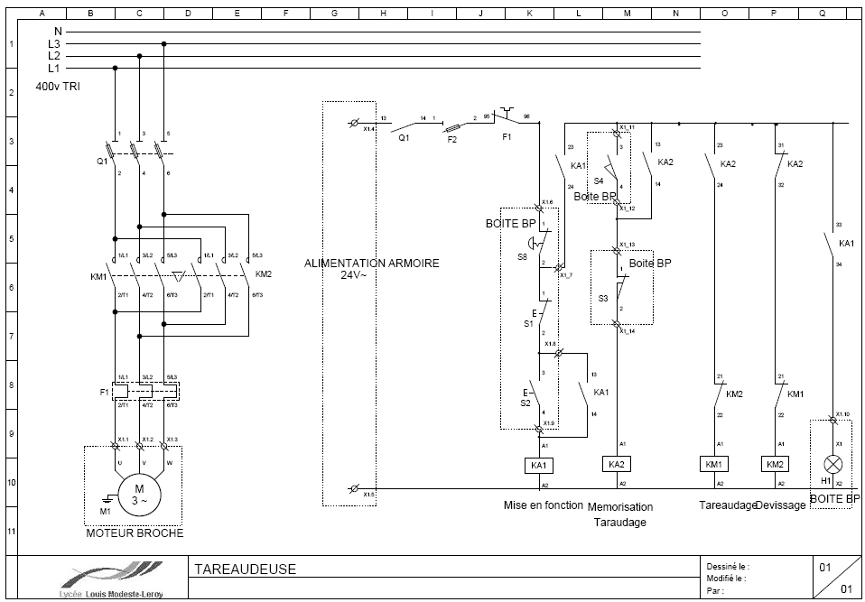
établir le bon de commande afin de commander le matériel nécessaire à la réalisation de la P.C.
RESEAU 400v TRIPHASES
TENSION CIRCUIT COMMANDE 24V~

Slide 3
RESEAU 400V TRI
Circuit cde 24v~
I m = 4A
PLAQUE SIGNALETIQUE DU MOTEUR

Slide 4
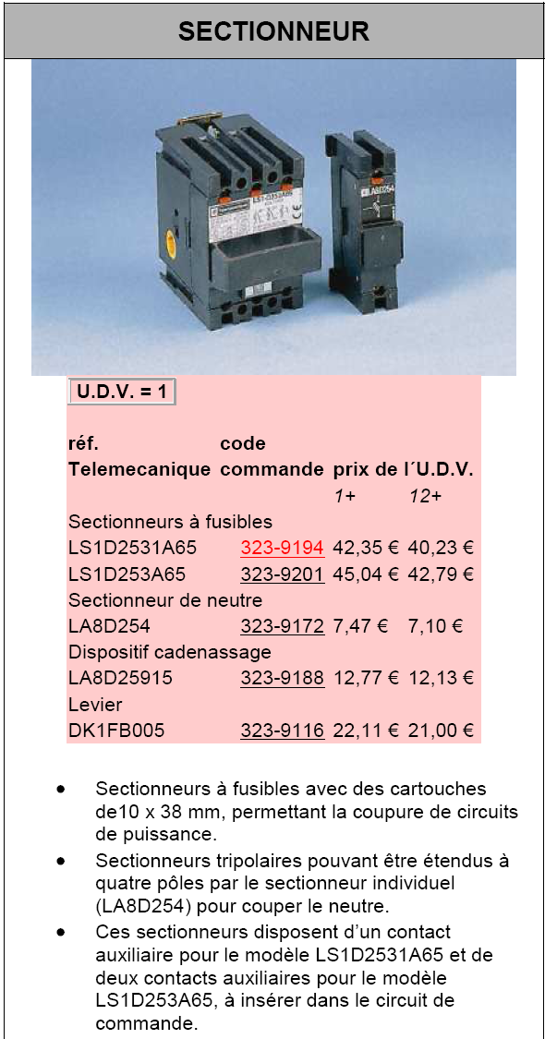
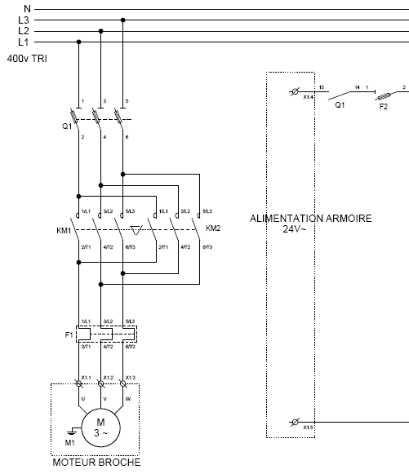
CHOIX DU SECTIONNEUR
SECTIONNEUR TRIPOLAIRE PORTE FUSIBLE 10x38
avec un contact auxiliaire
LS1D2531A65 Réf 323-9194
PRIX 42,35 € HT

Slide 5
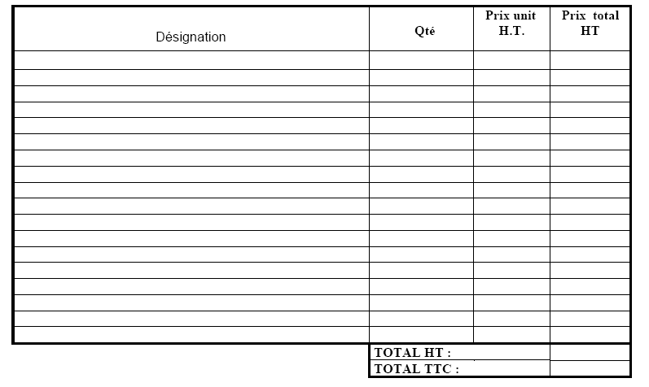
DEMANDE D’ACHAT
SECTIONNEUR TRIPOLAIRE PORTE FUSIBLE 10x38 avec un contact auxiliaire
1
42,35 €
42,35 €
LS1D2531A65 Réf 323-9194
SECTIONNEUR TRIPOLAIRE PORTE FUSIBLE 10x38
avec un contact auxiliaire
LS1D2531A65 Réf 323-9194
PRIX 42,35 € HT

Slide 6
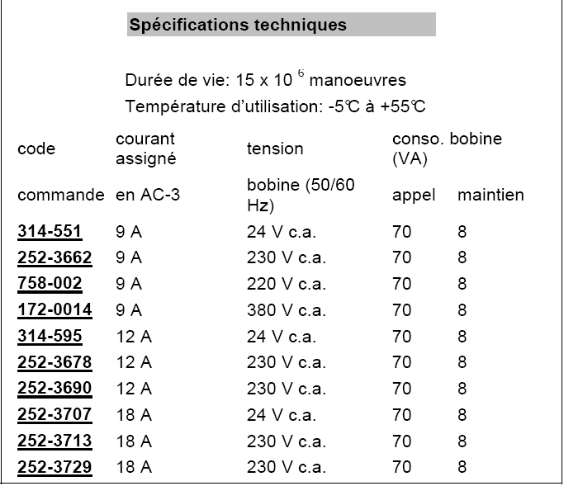
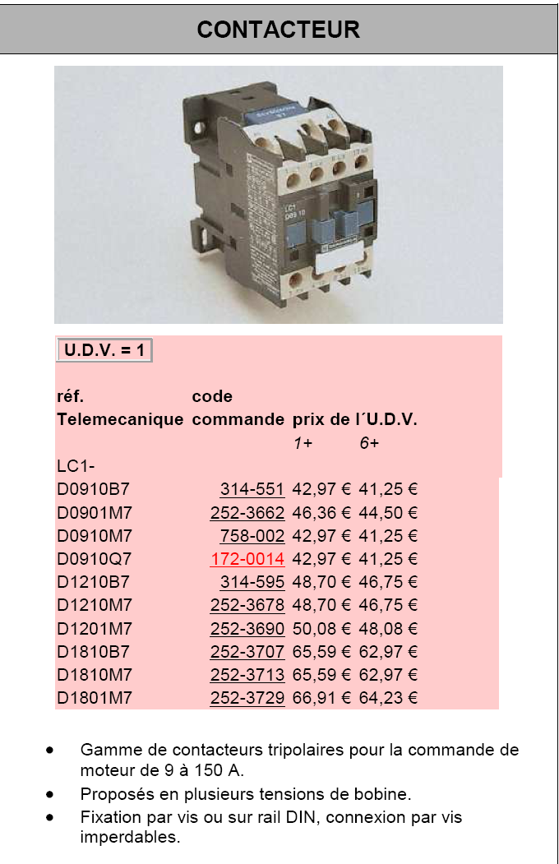
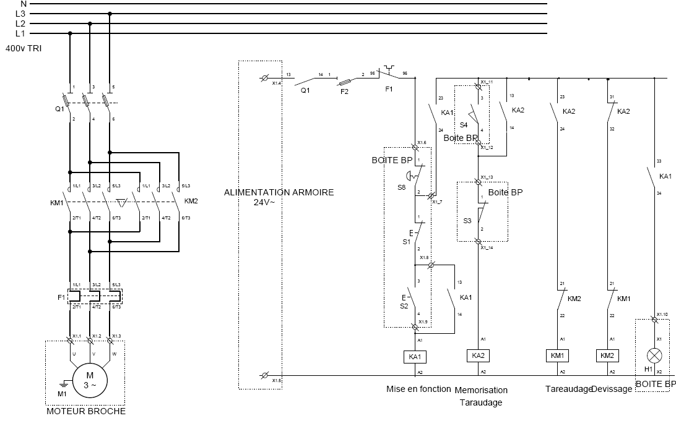
CHOIX DU CONTACTEUR KM1
CONTACTEUR TRIPOLAIRE
BOBINE 24V~ 50hz
LC1-D121B7 Réf 314-595
PRIX 48,70 € HT
RESEAU 400V TRI
Circuit cde 24v~
I m = 4A

Slide 7
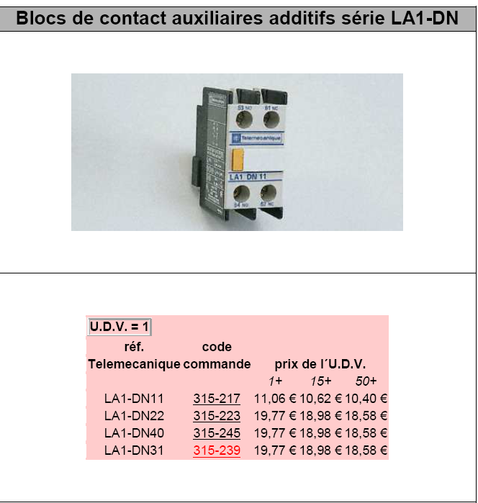
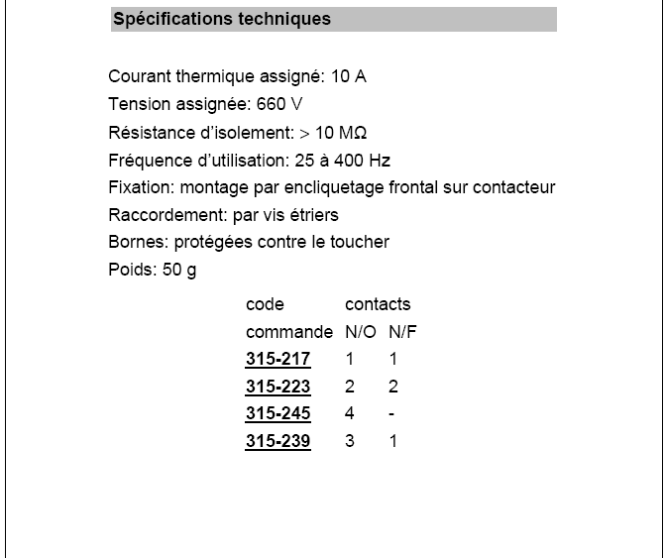
CHOIX ADDITIF
BLOCS DE CONTACT AUXILIAIRE
1 NO 1NF
LA1-DN11 Réf 317-217
PRIX 11,06 € HT
NF

Slide 8
DEMANDE D’ACHAT
SECTIONNEUR TRIPOLAIRE PORTE FUSIBLE 10x38 avec un contact auxiliaire
1
42,35 €
42,35 €
LS1D2531A65 Réf 323-9194
CONTACTEUR TRIPOLAIREBOBINE 24V~ 50hz
1
LC1-D121B7 Réf 314-595
48,70 €
48,70 €
BLOCS DE CONTACT AUXILIAIRE 1 NO 1NF
1
LA1-DN11 Réf 317-217
11,06 €
11,06 €
BLOCS DE CONTACT AUXILIAIRE
1 NO 1NF
LA1-DN11 Réf 317-217
PRIX 11,06 € HT
CONTACTEUR TRIPOLAIRE
BOBINE 24V~ 50hz
LC1-D121B7 Réf 314-595
PRIX 48,70 € HT

Slide 9
CHOIX DU CONTACTEUR KM2
LE CONTACTEUR AGIT SUR LE MEME MOTEUR
CONTACTEUR TRIPOLAIRE
BOBINE 24V~ 50hz
LC1-D121B7 Réf 314-595
PRIX 48,70 € HT
RESEAU 400V TRI
Circuit cde 24v~
I m = 4A

Slide 10
CHOIX ADDITIF
BLOCS DE CONTACT AUXILIAIRE
1 NO 1NF
LA1-DN11 Réf 317-217
PRIX 11,06 € HT
NF

Slide 11
DEMANDE D’ACHAT
SECTIONNEUR TRIPOLAIRE PORTE FUSIBLE 10x38 avec un contact auxiliaire
1
42,35 €
42,35 €
LS1D2531A65 Réf 323-9194
CONTACTEUR TRIPOLAIREBOBINE 24V~ 50hz
1
LC1-D121B7 Réf 314-595
2
48,70 €
48,70 €
97,40 €
BLOCS DE CONTACT AUXILIAIRE 1 NO 1NF
1
LA1-DN11 Réf 317-217
2
11,06 €
22,12 €
11,06 €
BLOCS DE CONTACT AUXILIAIRE
1 NO 1NF
LA1-DN11 Réf 317-217
PRIX 11,06 € HT
CONTACTEUR TRIPOLAIRE
BOBINE 24V~ 50hz
LC1-D121B7 Réf 314-595
PRIX 48,70 € HT

Slide 12
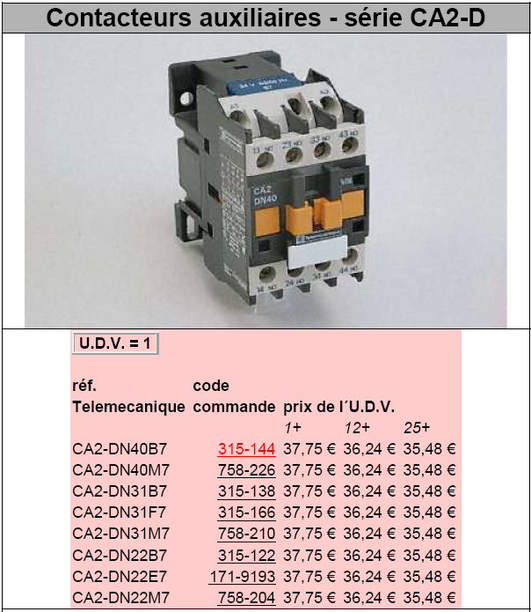
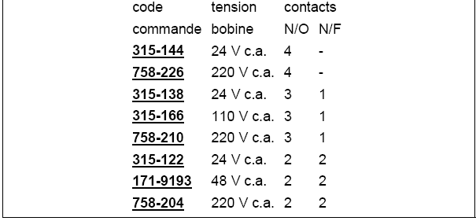
CHOIX CONTACTEUR AUXILIAIRE KA1
CONTACTEUR AUXILIAIRE
3 NO 0 NF
CA2-DN40B7 Réf 315-144
PRIX 37,75 € HT

Slide 13
DEMANDE D’ACHAT
SECTIONNEUR TRIPOLAIRE PORTE FUSIBLE 10x38 avec un contact auxiliaire
1
42,35 €
42,35 €
LS1D2531A65 Réf 323-9194
CONTACTEUR TRIPOLAIREBOBINE 24V~ 50hz
2
LC1-D121B7 Réf 314-595
48,70 €
97,40 €
BLOCS DE CONTACT AUXILIAIRE 1 NO 1NF
2
LA1-DN11 Réf 317-217
11,06 €
22,12 €
CONTACTEUR AUXILIAIR 3 NO 0 NF CA2-DN40B7 Réf 315-144
1
37,75 €
37,75 €
CONTACTEUR AUXILIAIRE
3 NO 0 NF
CA2-DN40B7 Réf 315-144
PRIX 37,75 € HT

Slide 14
CHOIX CONTACTEUR AUXILIAIRE KA2
CONTACTEUR AUXILIAIRE
2 NO 1 NF
CA2-DN31B7 Réf 315-138
PRIX 37,75 € HT

Slide 15
DEMANDE D’ACHAT
SECTIONNEUR TRIPOLAIRE PORTE FUSIBLE 10x38 avec un contact auxiliaire
1
42,35 €
42,35 €
LS1D2531A65 Réf 323-9194
CONTACTEUR TRIPOLAIREBOBINE 24V~ 50hz
2
LC1-D121B7 Réf 314-595
48,70 €
97,40 €
BLOCS DE CONTACT AUXILIAIRE 1 NO 1NF
2
LA1-DN11 Réf 317-217
11,06 €
22,12 €
CONTACTEUR AUXILIAIR 3 NO 0 NF CA2-DN40B7 Réf 315-144
1
37,75 €
37,75 €
CONTACTEUR AUXILIAIR 2 NO1NF CA2-DN31B7 Réf 315-138
1
37,75 €
37,75 €
CONTACTEUR AUXILIAIRE
2 NO 1 NF
CA2-DN31B7 Réf 315-138
PRIX 37,75 € HT

Slide 16
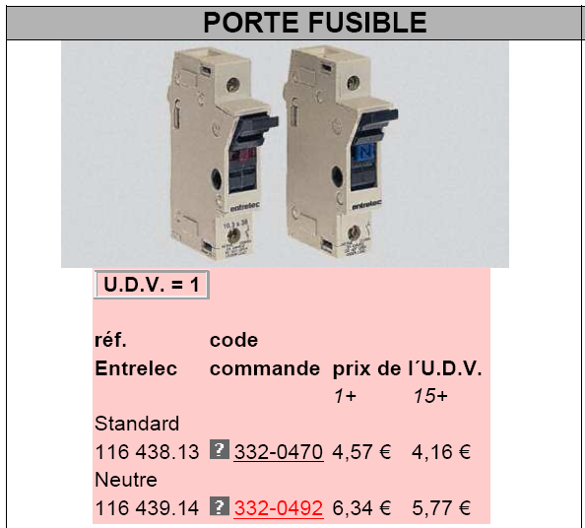
CHOIX porte fusible
PORTE FUSIBLE STANDARD
116 438.13 Réf 332-0470
PRIX 4,57 € HT

Slide 17
DEMANDE D’ACHAT
SECTIONNEUR TRIPOLAIRE PORTE FUSIBLE 10x38 avec un contact auxiliaire
1
42,35 €
42,35 €
LS1D2531A65 Réf 323-9194
CONTACTEUR TRIPOLAIREBOBINE 24V~ 50hz
2
LC1-D121B7 Réf 314-595
48,70 €
97,40 €
BLOCS DE CONTACT AUXILIAIRE 1 NO 1NF
2
LA1-DN11 Réf 317-217
11,06 €
22,12 €
CONTACTEUR AUXILIAIR 3 NO 0 NF CA2-DN40B7 Réf 315-144
1
37,75 €
37,75 €
CONTACTEUR AUXILIAIR 3 NO 0 NF CA2-DN40B7 Réf 315-144
1
37,75 €
37,75 €
PORTE FUSIBLE STANDARD 116 438.13 Réf 332-0470
1
4,57
4,57 €
PORTE FUSIBLE STANDARD
116 438.13 Réf 332-0470
PRIX 4,57 € HT
241,14€
288,40€

